Slide 1
15. Olejové hviezdy
Na vertikálne vibrujúcej hrubej vrstve viskóznej kvapaliny (napríklad silikónového oleja) v kruhovej nádobe môžeme pozorovať symetrické stojaté vlny. Koľko osí symetrie majú pozorované obrazce? Preskúmajte a vysvetlite tvar a správanie sa týchto vzorov.

Slide 2
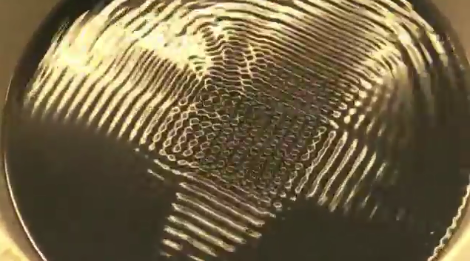
Čo by sme mali pozorovať?
Príklad vo vode (http://www.youtube.com/watch?v=ceXDasaumAQ)

Slide 3
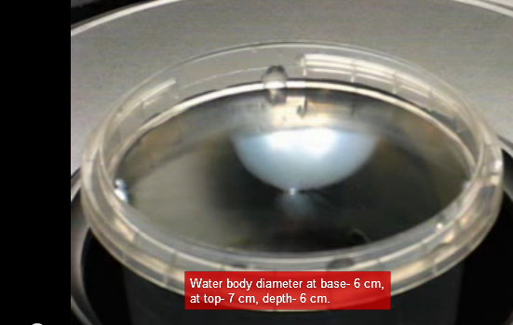
Čo by sme mali pozorovať?
Príklad vo vode + uvedené aspoň niektoré parametre (http://www.youtube.com/watch?v=tI6S5CS-6JI)

Slide 4
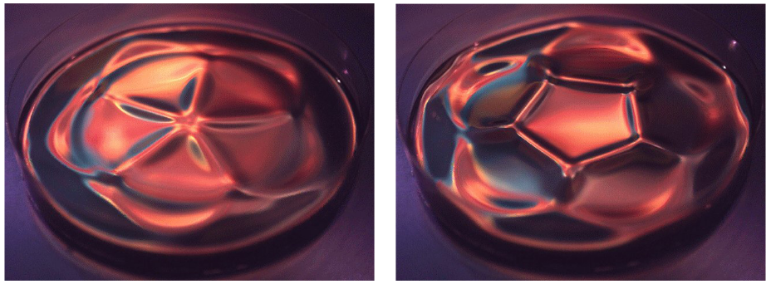
Čo by sme mali pozorovať?
Príklad hviezd a polygónov
(http://math.unice.fr/~didierc/DidPublis/prl_starwave_2013.pdf)

Slide 5
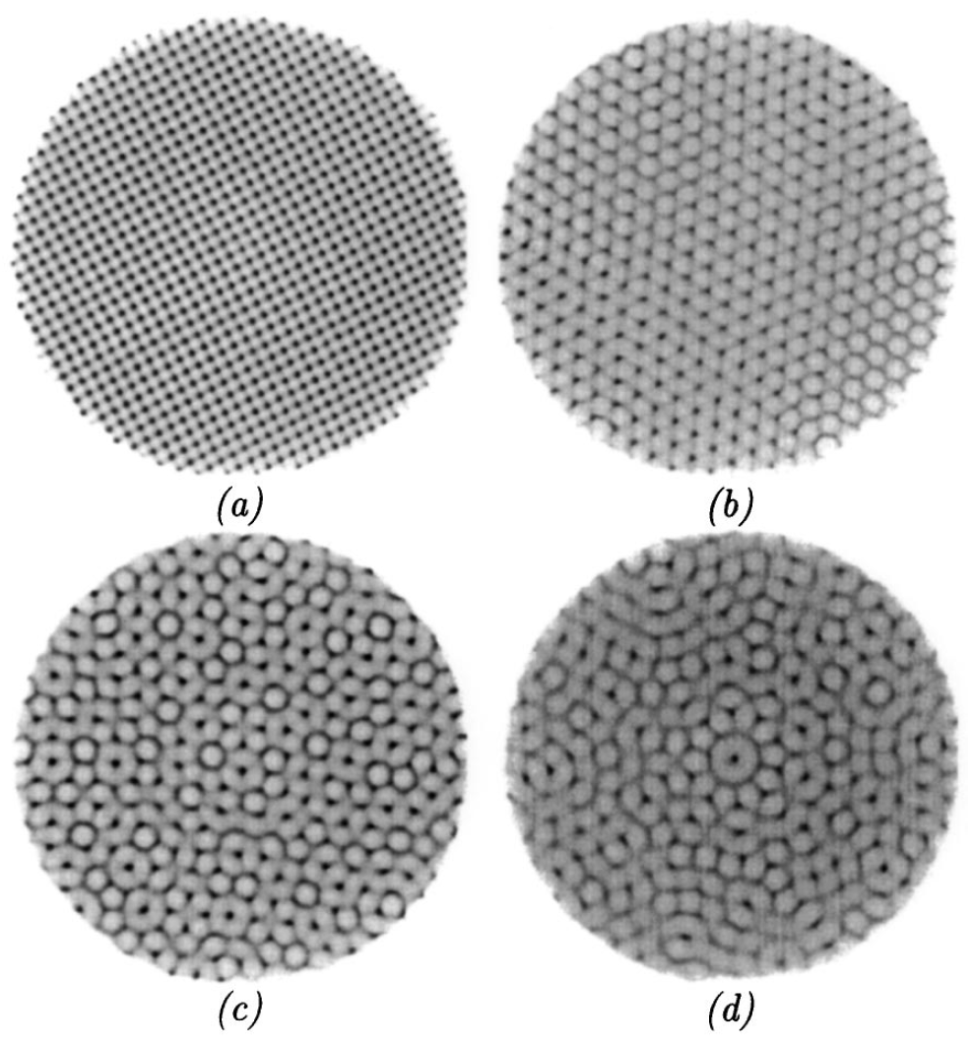
Čo by sme mali pozorovať?
Príklad rôznych symetrií v nízkoviskóznom silikónovom oleji
(http://alexandria.tue.nl/openaccess/Metis132530.pdf)

Slide 6
Čo je podstatou javu?
Faradayove vlny (1831) – originálny článok (málo rovníc viac vysvetľovania): http://www.jstor.org/stable/107936
Gravitačné zrýchlenie je modulované sínusovými vibráciami
g(t) = g + Aω²cos (ωt) = g [1 + ε cos(ωt)]
Rovnica vĺn v takýchto podmienkach – Mathieuova rovnica
Za istých kombinácií ω a ε dochádza k tzv. parametrickej rezonancii (názov z toho, že k javu dochádza iba pri niektorých hodnotách parametrov)

Slide 7
Čo je podstatou javu?
Ak je trasenie veľmi malé (ε << 1), potom k rezonancii dochádza pri kmitočtoch
ω/ω₀ ≈ 2 / n, pre n = 1, 2 , 3, ... ω₀ je parameter vĺn bez vibrácií
Vidíme, že zosilnenie vibrácií (Faradayove vlny) možno pozorovať postupne pri nižších a nižších kmitočtoch – typické pre nelineárne javy.

Slide 8
Čo s úlohou?
Presnejší výpočet presahuje možnosti študentov strednej školy, úloha bude zrejme viac experimentálna
Najdôležitejšou časťou je postaviť aparatúru, ktorá je schopná vibrovať rozumné množstvo kvapaliny (ca 500g)
Frekvencie – typicky 10 – 100 Hz – obvykle sa využíva výkonový hĺbkový reproduktor, o stred membrány sa pripevní nádoba
Budenie: sínusový generátor (napríklad zo zvukovej karty – nájdete na internete) + výkonový akustický zosilňovač

Slide 9
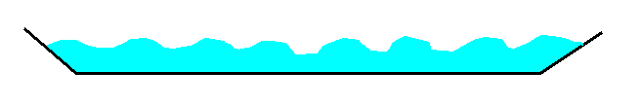
Čo s úlohou?
Voľba kvapaliny:
Ak nechceme, aby sa nám do obrazcov miešali odrazené vlny od stien nádoby, treba zvoliť dostatočne viskóznu kvapalinu (vlny na ceste k stene a po odraze zaniknú), nie však priveľmi – vlny sú priveľmi tlmené a vôbec sa nemusia vybudiť
Často s používa silikónový olej – vyrába sa s rôznou viskozitou. Používa sa aj parafínový olej (dá sa kúpiť v lekárni)
Význam môže mať aj sklon stien: vlny sa od šikmej steny horšie odrážajú, na stenu vybehnú a zaniknú

Slide 10
Čo s úlohou?
Zrýchlenie závisí nielen od frekvencie, ale aj od amplitúdy kmitov:
Zistiť, pri akých kombináciách amplitúdy a frekvencie možno jav (napríklad trojuholníkovú alebo štvorcovú symetriu) pozorovať
Pokúsiť sa vysvetliť stupeň symetrie (súvisí s vlnovou dĺžkou vĺn, teda s ich frekvenciou?)
Pozor! Vlnová dĺžka (rýchlosť šírenia vĺn) na kvapaline závisí od ich amplitúdy (pozri predchádzajúce ročníky TMF)
Vyskúšať rôzne kvapaliny

Slide 11
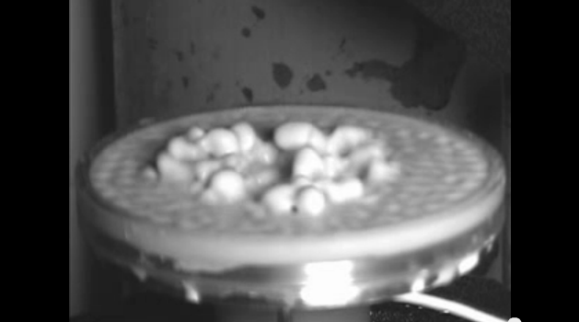
Nenewtonovská kvapalina
Niektoré kvapaliny majú naozaj zvláštne správanie
Roztok kukuričného škrobu (jeho viskozita závisí od šmykového pohybu kvapaliny)
(http://www.youtube.com/watch?v=lVkjP5d6ulc)

Slide 12
Literatúra
Mnoho videí, aj veľmi matematický exaktný opis podstaty javu, menej už vysvetlenie detailov
http://www.physics.utoronto.ca/~phy326/far/far.pdf
http://www.jstor.org/stable/107936
http://alexandria.tue.nl/openaccess/Metis132530.pdf

